Slide 1
SZTUKA PICIA WODY
11 edycja projektu
„Zdrowo jem, więcej wiem!”

Slide 2
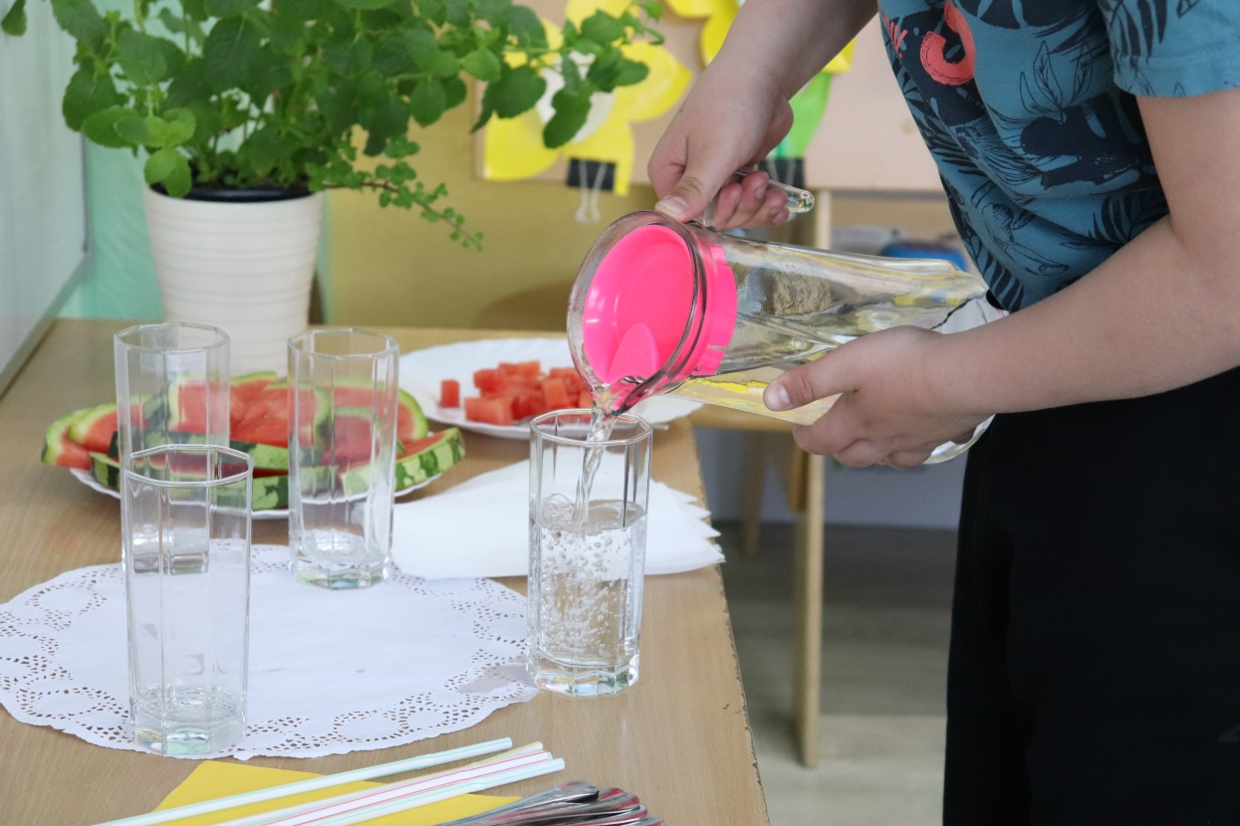
Woda źródło życia

Slide 3
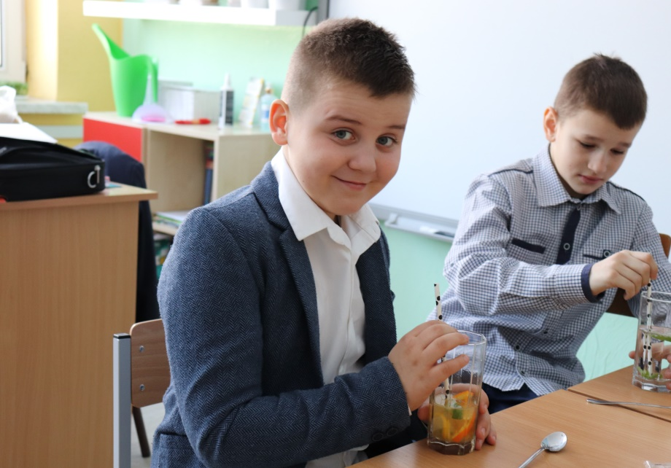
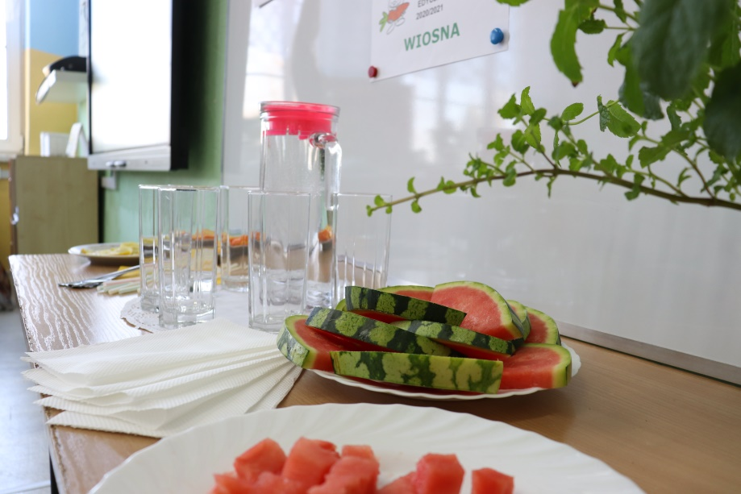
Woda stanowi środowisko dla wszystkich procesów życiowych, które przebiegają w organizmie: wchodzi w skład wszystkich komórek i tkanek; umożliwia przemieszczanie składników odżywczych i produktów przemiany materii na poziomie komórki i całego organizmu; reguluje temperaturę ciała
Jest niezbędna do prawidłowego procesu trawienia.
Wpływa na funkcjonowanie układu oddechowego.

Slide 4
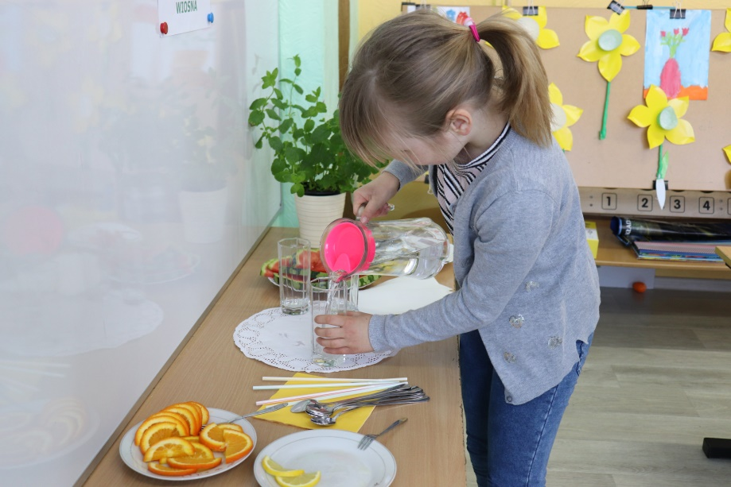
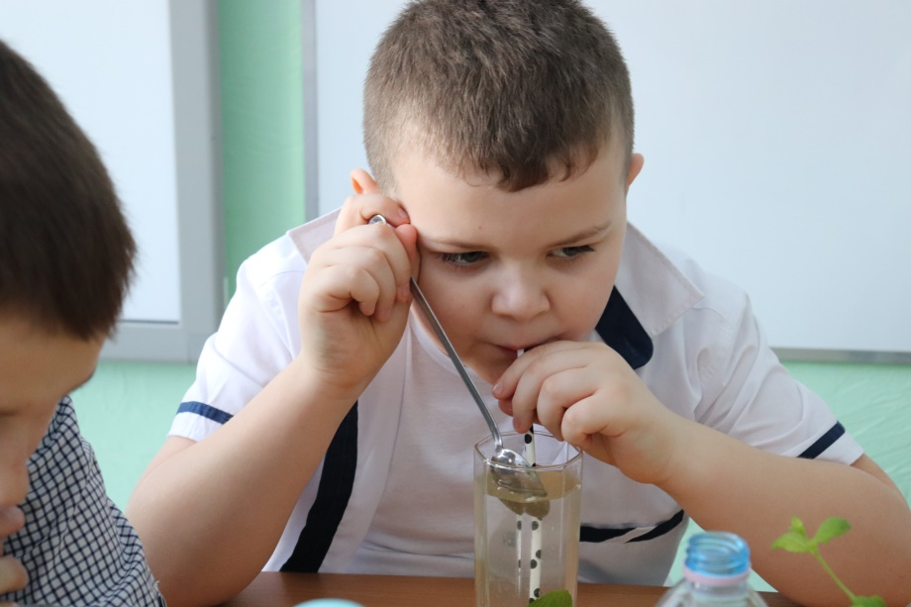
Kiedy pić?
Uczucie pragnienia, daje nam znać o konieczności napicia się. Czas upływający od pojawienia się pragnienia i podjęcia odpowiednich działań – wypicia napoju, jego strawienia i zmetabolizowania, jest zbyt długi – istnieje wtedy niebezpieczeństwo wystąpienia objawów odwodnienia.
A zatem najlepiej „wyprzedzić” moment pojawienia się pragnienia i popijać systematycznie w ciągu dnia wodę czy inne niesłodzone napoje.

Slide 5
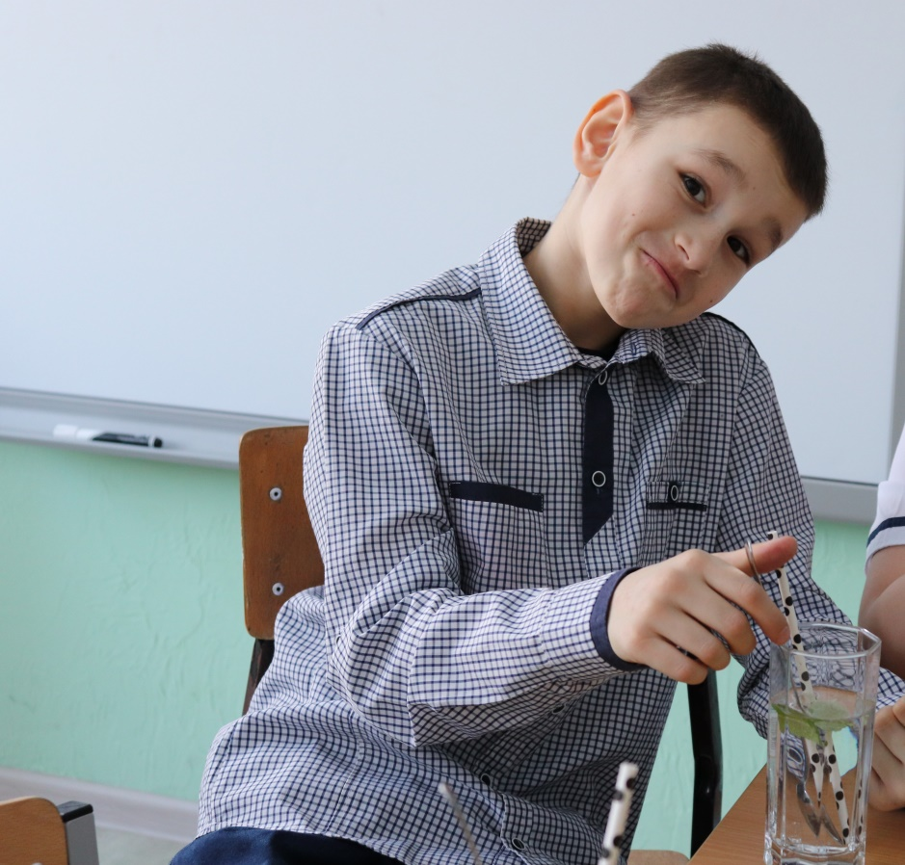
Jak pić?
Ważne jest nie tylko kiedy pić, lecz także jak pić. Często zdarza się, że gdy poczujemy pragnienie, szybko zaspakajamy je szklanką wody czy innego napoju, wypijając ją zazwyczaj jednym haustem i znów „zapominamy” o piciu na jakiś czas. Najlepiej pić napoje powoli i małymi łykami. Dzięki temu organizm lepiej przyswoi wypite płyny.

Slide 6
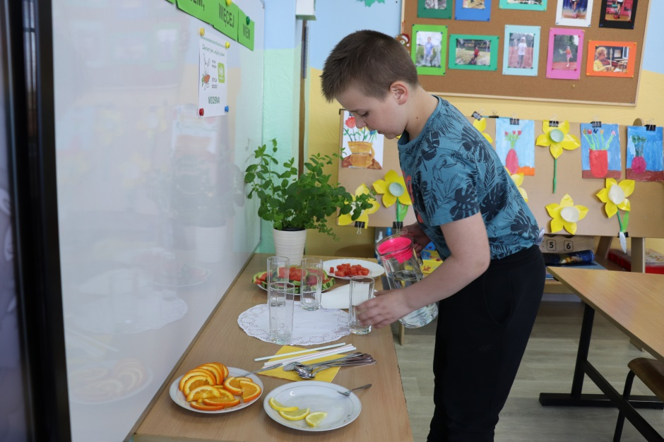
Ile pić?
Każdy z nas potrzebuje innej ilości płynów. Szacuje się, że minimalna ilość wody potrzebna naszemu organizmowi wynosi 0,8 – 1 l na dobę. Światowa Organizacja Zdrowia zaleca, by dzienne spożycie wody kształtowało się na poziomie 30 ml na każdy kilogram masy ciała.

Slide 7
W Instytucie Żywności i Żywienia opracowano dla ludności Polski normy określające spożycie wody (zawartej w napojach, jak i pożywieniu)
Źródło: Normy żywienia człowieka, red. nauk. M. Jaros, B. Bułhak-Jachymczyk
PZWL, Warszawa 2012
Płeć i wiek
Dzieci 1-3 lat
Dzieci 4-6lat
Dzieci 7-9 lat
Dziewczęta 10-18 lat
Chłopcy 10-18 lat
Kobiety>19 lat
Mężczyźni>19 lat
Ilość płynów na dzień (w litrach)
1,3
1,6
1,8
1,9-2,0
2,1-2,5
2,0
2,5

Slide 8
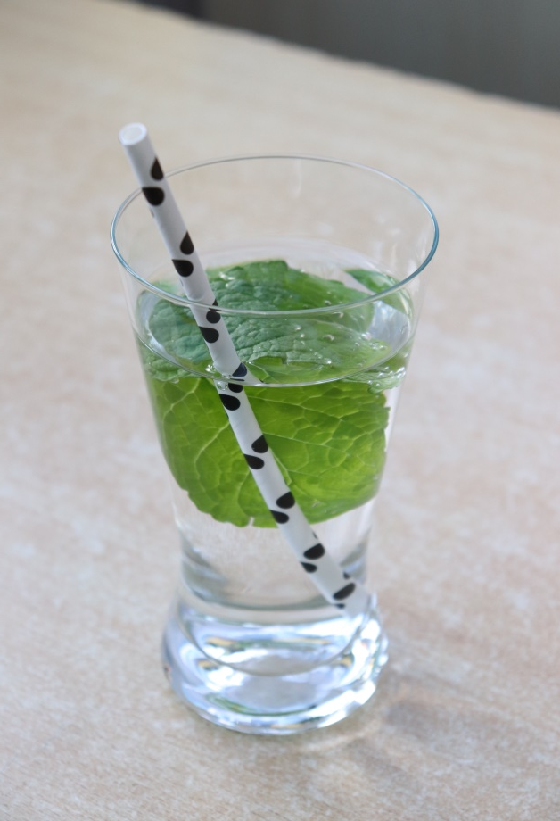
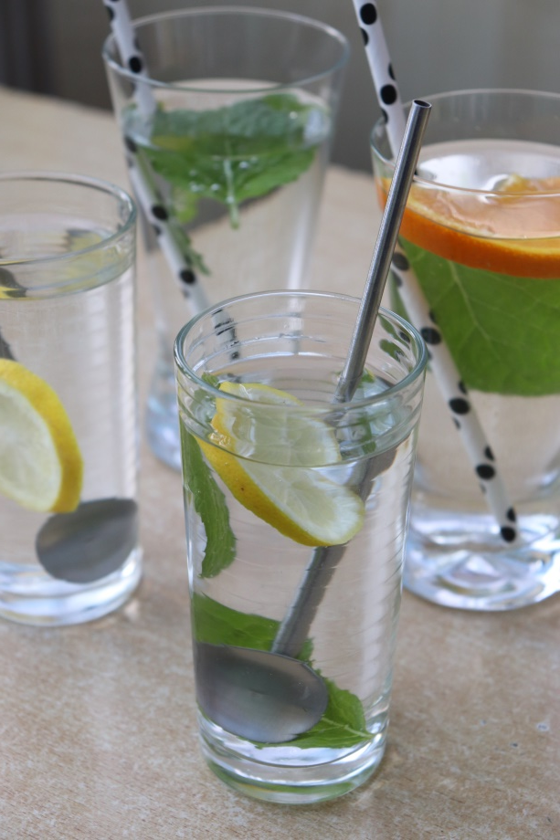
Skutki niedoboru wody

Slide 9
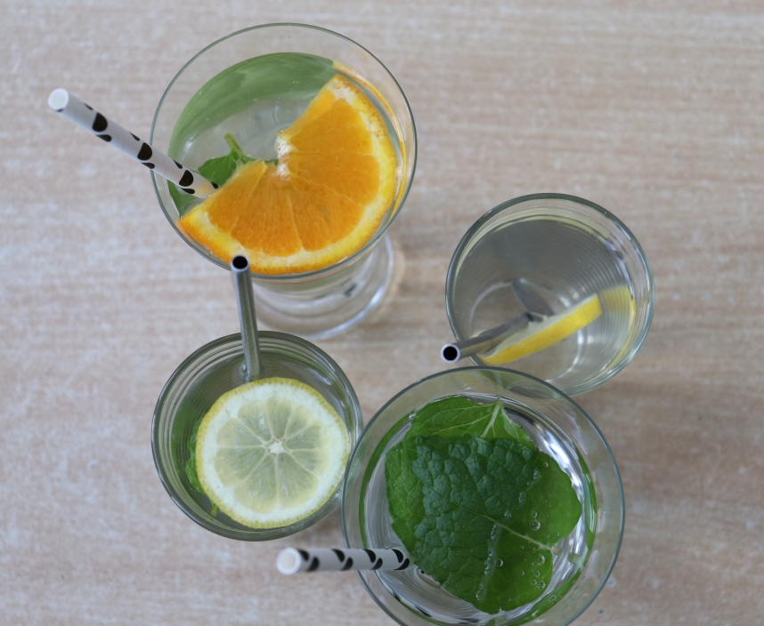
Skutki niedoboru wody
Zbyt małe spożycie wody prowadzi do różnych zaburzeń w funkcjonowaniu organizmu. Przy utracie 3% wody pojawia się uczucie zmęczenia, bóle głowy i zawroty głowy. Odwodnienie w granicy 25% zagraża życiu. Przy długotrwałym niedoborze płynów dochodzi do zaburzeń w pracy wątroby i nerek oraz zaburzeń trawienia.

Slide 10
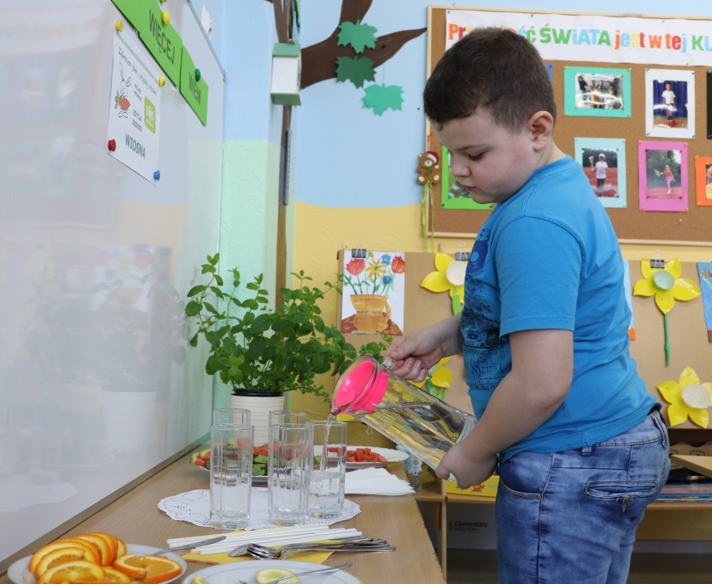
Odwodnienie u dzieci.
Odwodnienie organizmu często jest skutkiem biegunki bądź wymiotów. Należy wtedy pamiętać o systematycznym podawaniu dzieciom płynów. Niekiedy wskazane jest również podawanie specjalnych płynów nawadniających, które są wzbogacone w elektrolity.

Slide 11
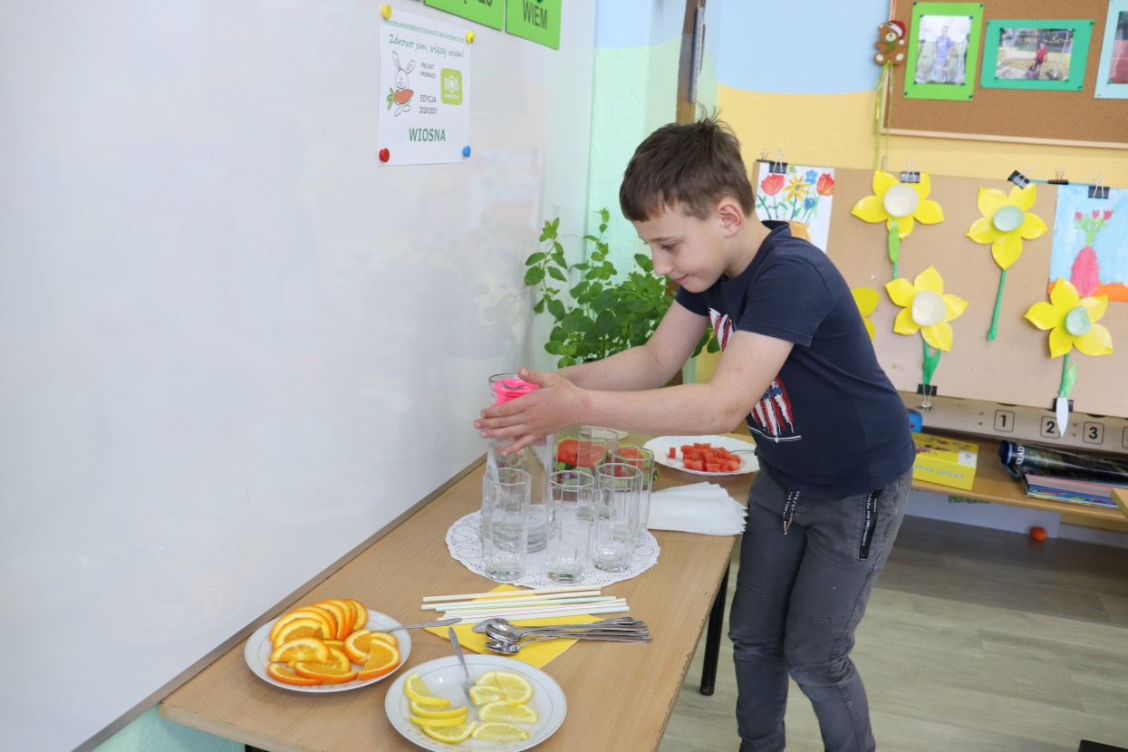
Dla dobra dziecka warto przestrzegać zasad:

Slide 12
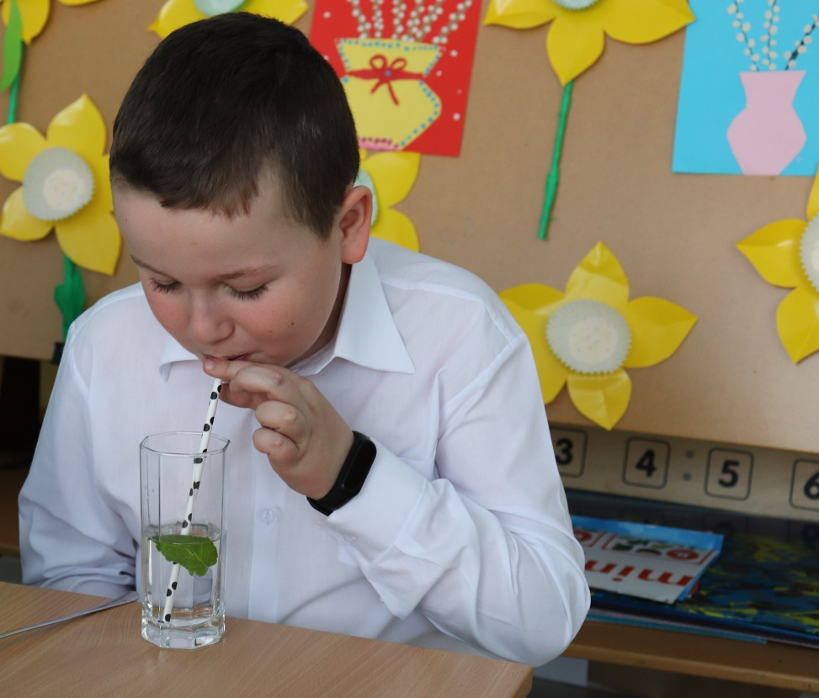
1. Dbaj o to, aby dziecko wypijało w ciągu dnia odpowiednią ilość płynów

Slide 13
2. W trakcie intensywnej ruchowej zabawy lub zajęć sportowych podawaj dziecku płyny

Slide 14
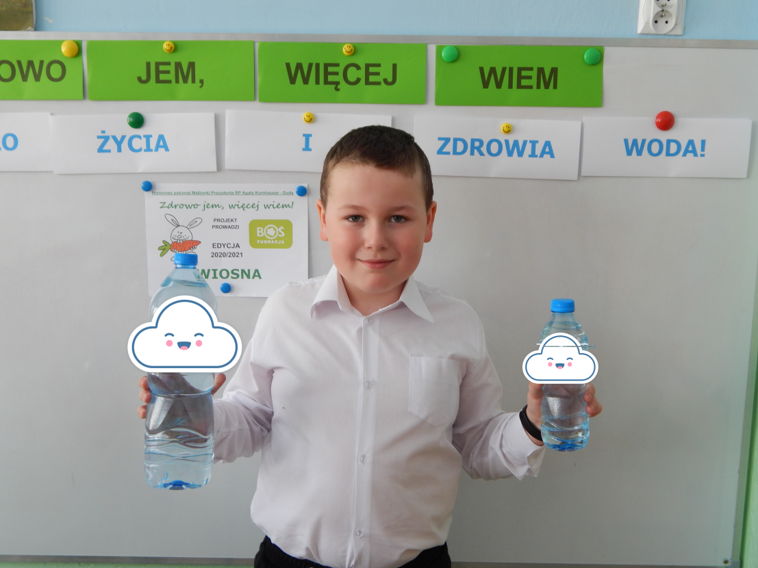
3. Zadbaj o to, by do szkoły i na wycieczki szkolne dziecko obowiązkowo brało butelkę wody.

Slide 15
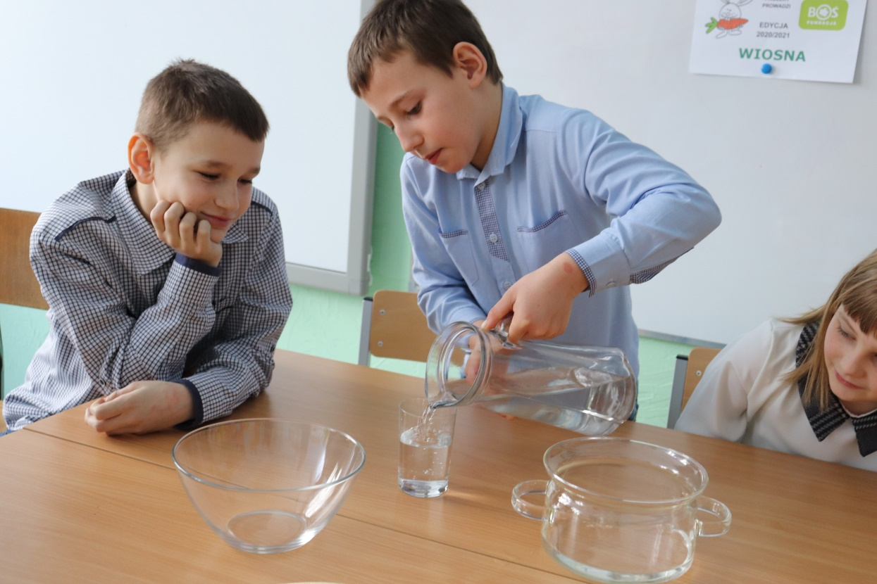
4. Ucz dziecko i sam pamiętaj, że nie tylko ilość, ale również jakość wypijanych płynów jest ważna - lepiej pić wodę źródlaną lub mineralną niż kolorowy, słodzony napój.

Slide 16
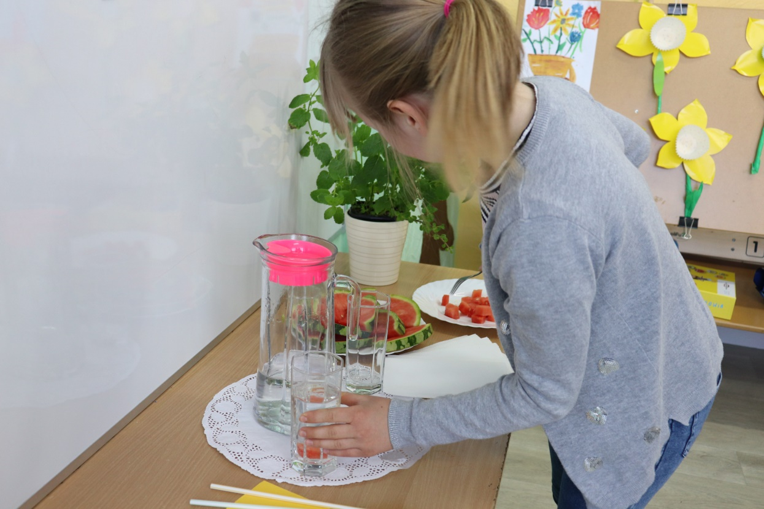
5. Pamiętaj, że to czy pijesz wodę i jak to robisz wpływa na kształtowanie prawidłowych zachowań żywieniowych dziecka.

Slide 17
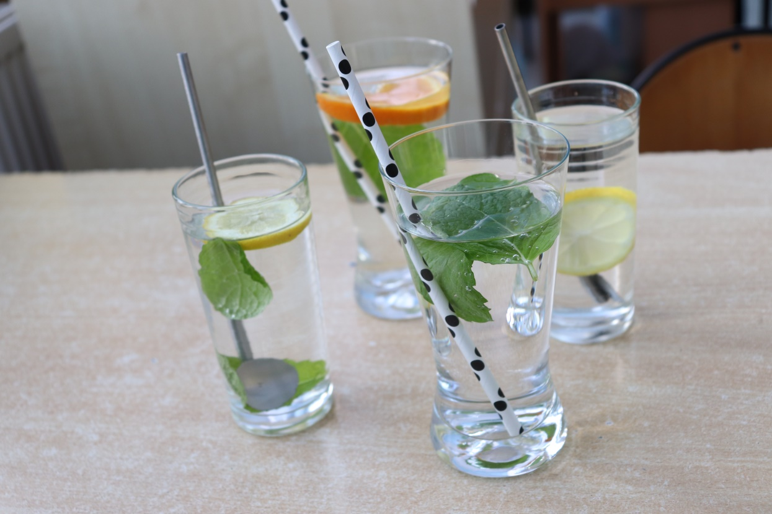
Najważniejsze zasady

Slide 18
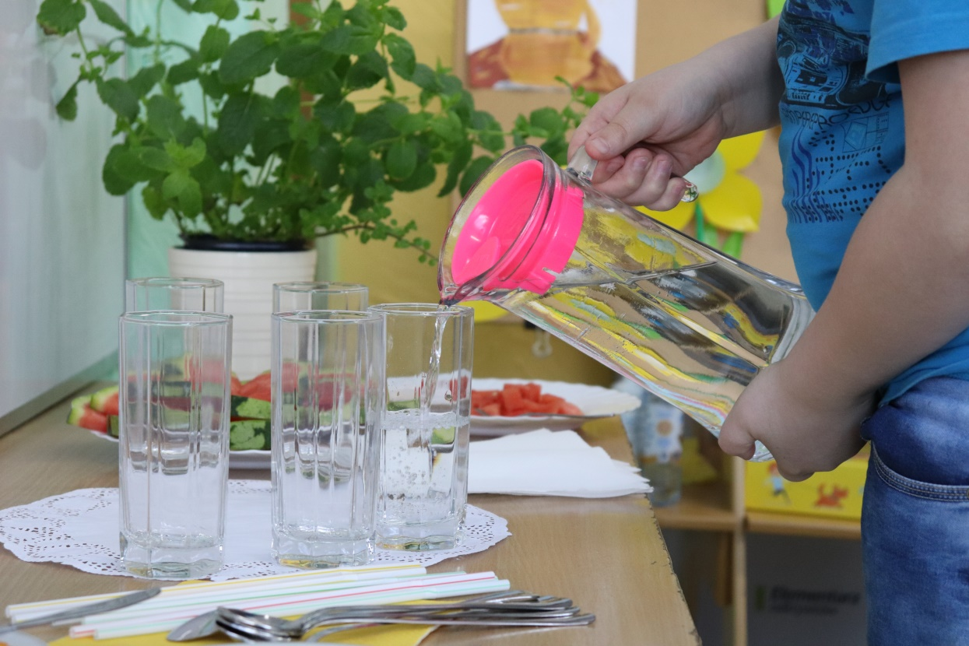
1. Wypijaj odpowiednią ilość płynów w ciągu dnia – 1,5 – 2 litry dziennie.

Slide 19
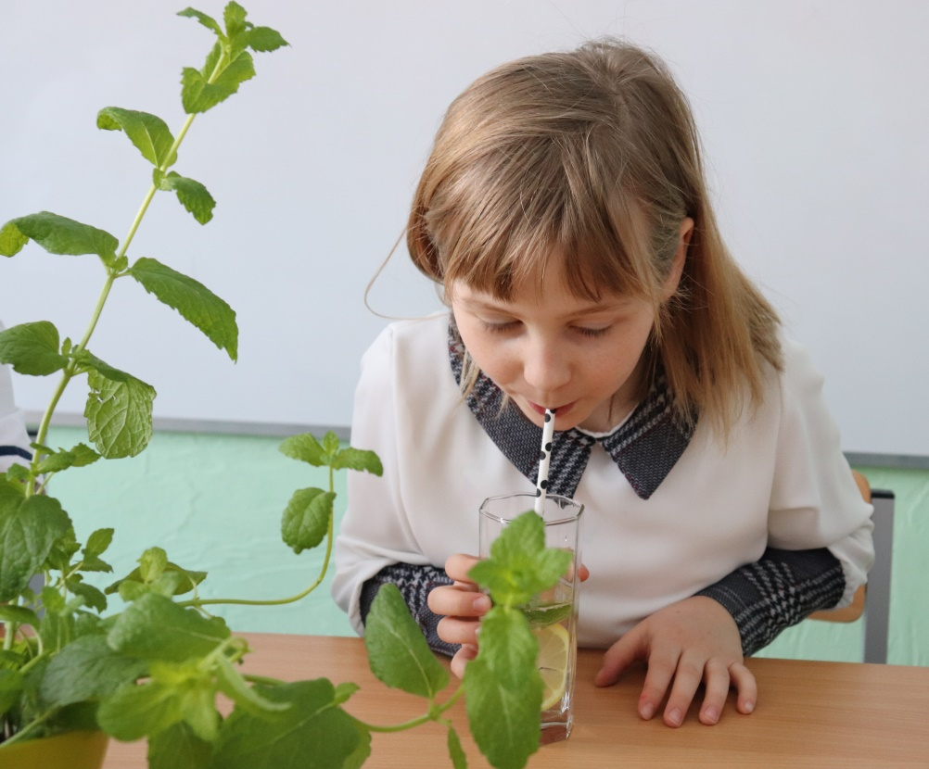
2. Wodę i napoje popijaj powoli, małymi łykami.

Slide 20

3. Wodę lub inne napoje niesłodzone popijaj systematycznie, dzięki temu nie dopuścimy do strat wody w organizmie.

Slide 21
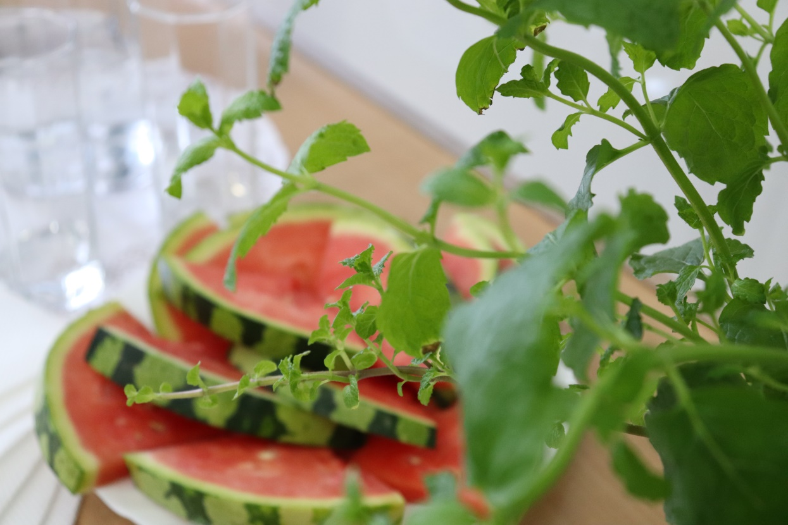
4. Pamiętaj o spożywaniu owoców i warzyw, które są również źródłem wody.

Slide 22
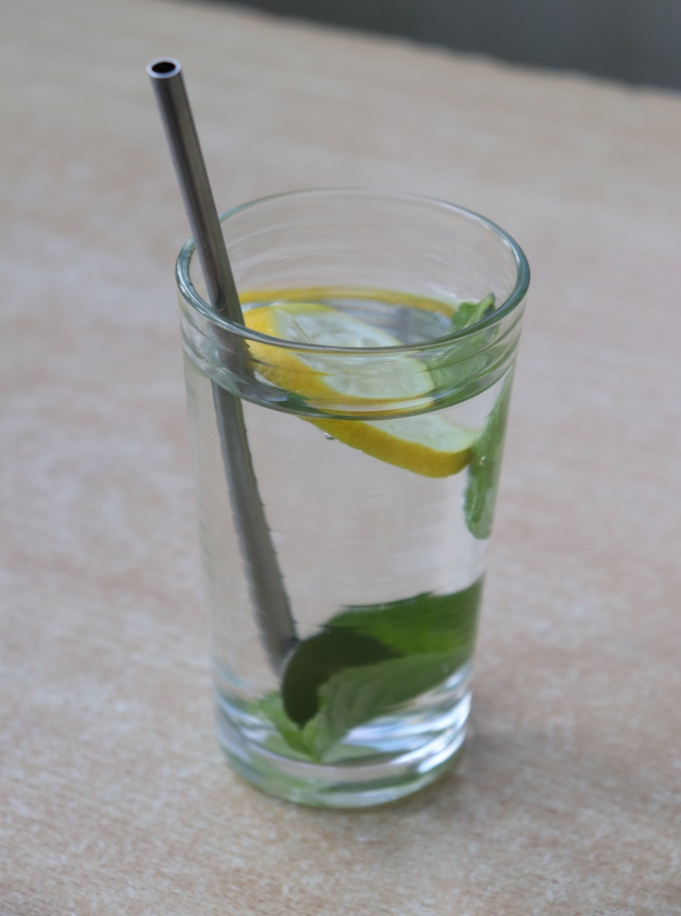
5. W czasie wykonywania aktywności fizycznej popijaj wodę lub inne niesłodzone płyny.

Slide 23
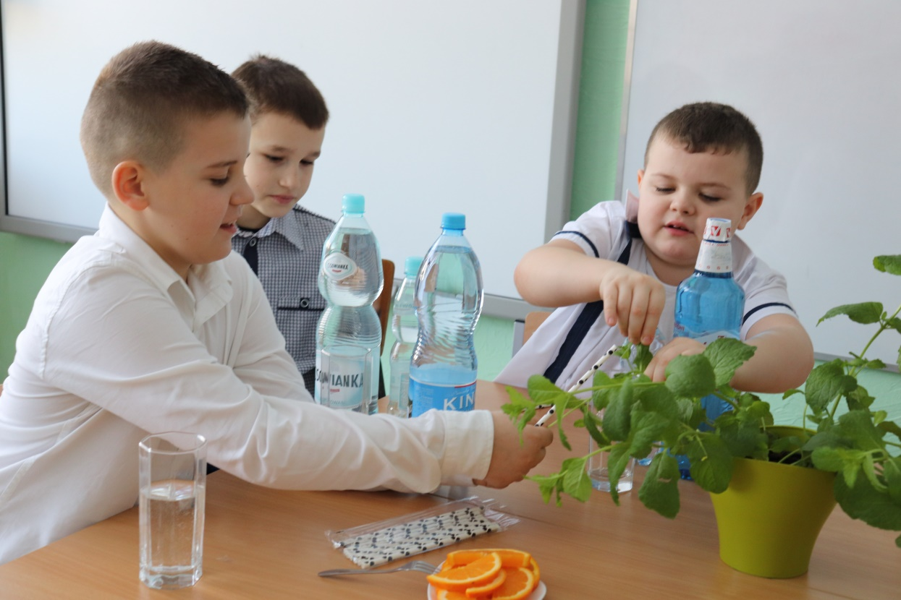
6. Pamiętaj o piciu płynów nawet wtedy, kiedy jesteś poza domem.

Slide 24
7. Pamiętaj o stałym popijaniu płynów, szczególnie gdy:
dużo czasu spędzasz w zamkniętych pomieszczeniach (zwłaszcza w czasie sezonu grzewczego)
pijesz dużo kawy, herbaty
spożywasz dużo produktów wysokobiałkowych, bogatych w błonnik lub słonych
przebywasz w wysokiej temperaturze

Slide 25
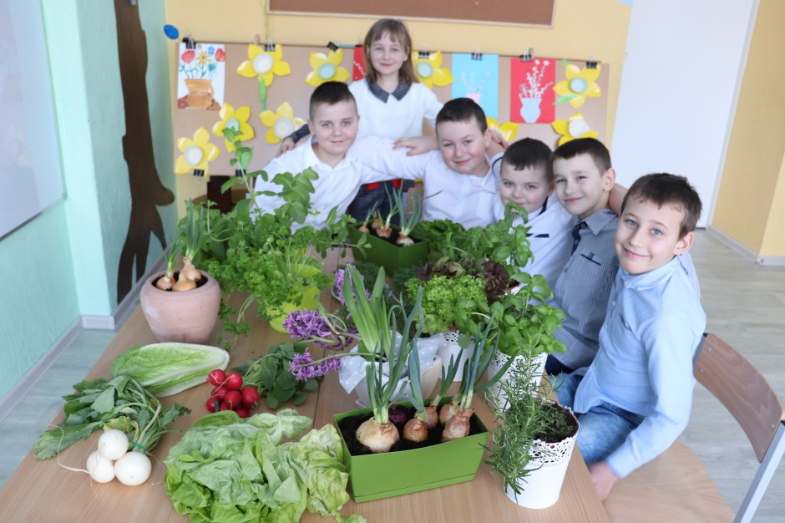
Prezentacja została przygotowana w oparciu o tekst mgr inż. Anny Taraszewskiej z Instytutu Żywności i Żywienia. Materiały pobrano ze strony https://zdrowojem.fundacjabos.pl/pliki/materialy/DZIELIMY_SIE_WIEDZA_sztuka_picia_wody.pdf
Dziękuję za uwagę.
Anna Winiarska

